Slide 1
Student’s name:
Notes:
Introducción: escrito que da la bienvenida al estudiante y le da una idea acerca de los aprendizajes que va a adquirir en el desarrollo de la lección.

Slide 2
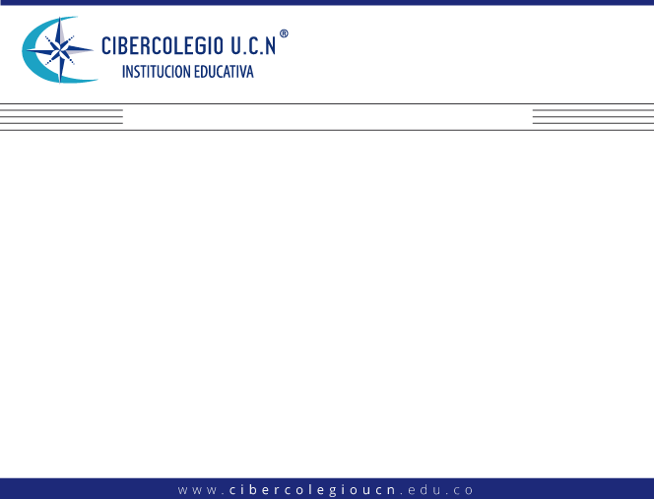
ACTIVITY. Paste three old photos and describe what you used to do at that age.
(Include your pronunciation by recording your voice)
(example)
This is my family. Here we were on vacation. On vacation my family used to travel. We enjoyed visiting «La Costa». I used to play with my sister and build sandcastles.
Notes:
Contenido temático: desde este apartado comienza a presentarse los conceptos que conforman la lección (textos, gráficos, tablas y otros) en aras a la adquisición de elementos teóricos que sirvan de base para la posterior realización de las actividades. Su desarrollo (contenido temático) se da a partir de instrucciones que tienen como objetivo guiar al estudiante en su interacción con el contenido.
Texto alternativo: descripción general de cada una de las imágenes que acompañan la presentación de los contenidos en las diapositivas.
Instrucciones DW: grupo de acciones que el DM le indica al DW y que éste último debe tener en cuenta al momento de realizar los desarrollos.

Slide 3
ACTIVITY. Invent a tale in which you use past continuous, past simple, used to, didn’t use to.
You can create a text, a video, a comic strip, etc.
Text | Once upon a time there were three friends. They used to share and play together most of their time. One day while they were playing in the street, they found a one hundred dollars bill. They didn’t use to have that money…
Video: | http://learnenglishteens.britishcouncil.org/grammar-vocabulary/grammar-videos/used
Comic strip: | https://s-media-cache-ak0.pinimg.com/originals/7a/d8/ae/7ad8ae45ec12fec5b4a58f273aa9dac1.jpg Options: Find a long comic strip, erase the text and write yours. Find a magazine, choose the cartoon section, cut the original text, paste the cartoon on a paper, write your text and scan it (or take a photo).
Try to be as tidy and creative as possible, and create a long tale/situation)
(Include your pronunciation by recording your voice)
Notes:
Contenido temático: desde este apartado comienza a presentarse los conceptos que conforman la lección (textos, gráficos, tablas y otros) en aras a la adquisición de elementos teóricos que sirvan de base para la posterior realización de las actividades. Su desarrollo (contenido temático) se da a partir de instrucciones que tienen como objetivo guiar al estudiante en su interacción con el contenido.
Texto alternativo: descripción general de cada una de las imágenes que acompañan la presentación de los contenidos en las diapositivas.
Instrucciones DW: grupo de acciones que el DM le indica al DW y que éste último debe tener en cuenta al momento de realizar los desarrollos.

Slide 4

Congratulations
Notes:
Contenido temático: desde este apartado comienza a presentarse los conceptos que conforman la lección (textos, gráficos, tablas y otros) en aras a la adquisición de elementos teóricos que sirvan de base para la posterior realización de las actividades. Su desarrollo (contenido temático) se da a partir de instrucciones que tienen como objetivo guiar al estudiante en su interacción con el contenido.
Texto alternativo: descripción general de cada una de las imágenes que acompañan la presentación de los contenidos en las diapositivas.
Instrucciones DW: grupo de acciones que el DM le indica al DW y que éste último debe tener en cuenta al momento de realizar los desarrollos.

